Slide 1
CLASE DE MATEMÁTICAS
INICIO DEL III PERÍODO

Slide 2



Slide 3
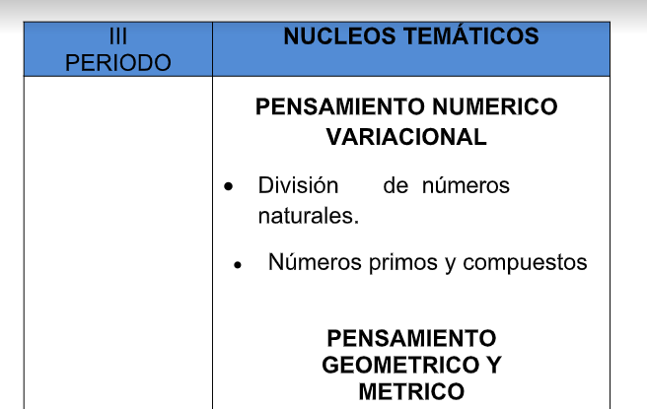

Slide 4
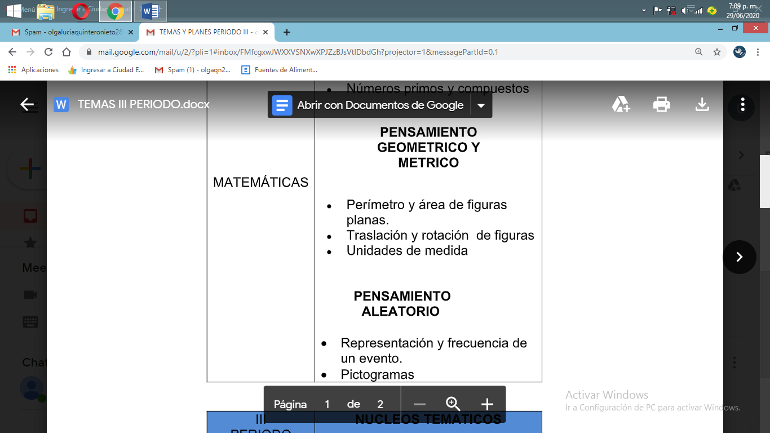

Slide 5
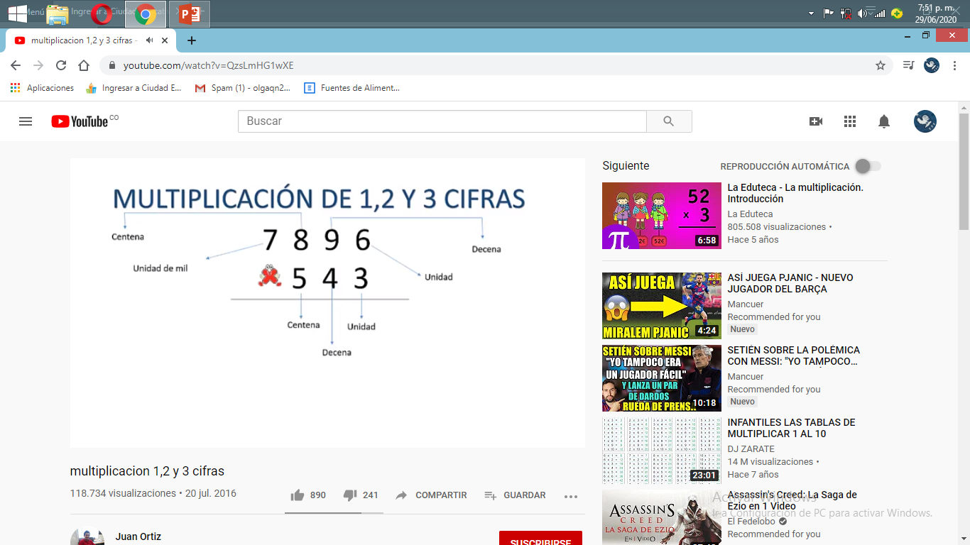

Slide 6
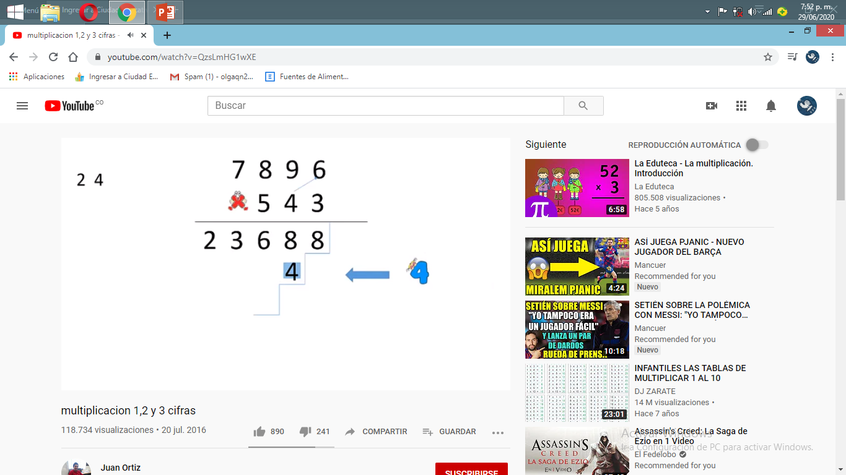

Slide 7


Slide 8
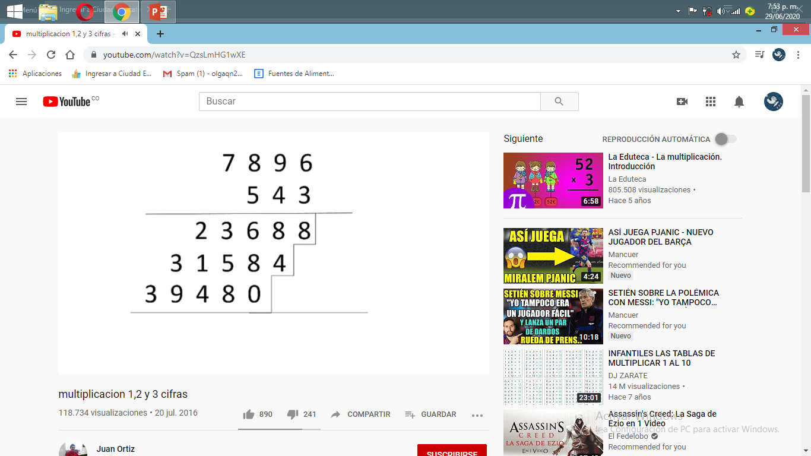

Slide 9
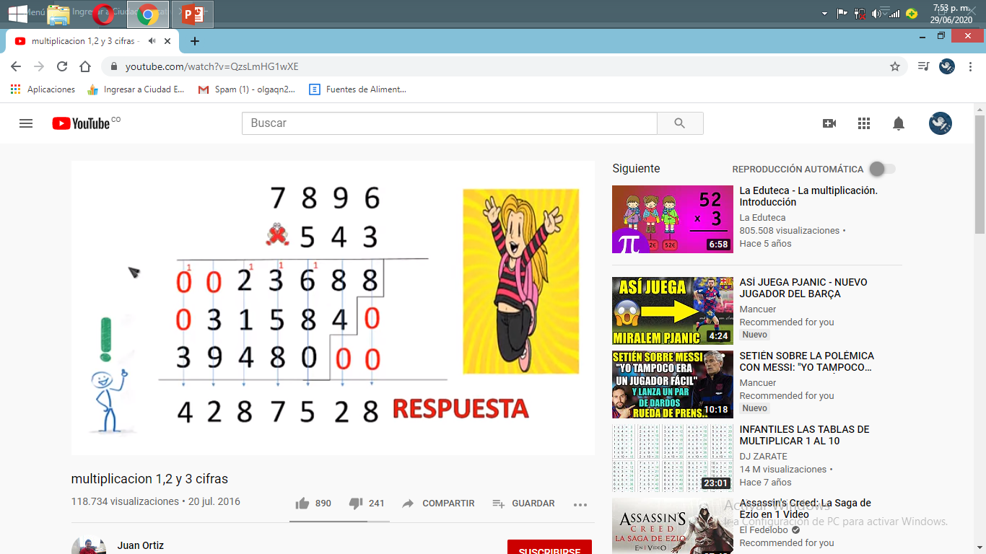

Slide 10
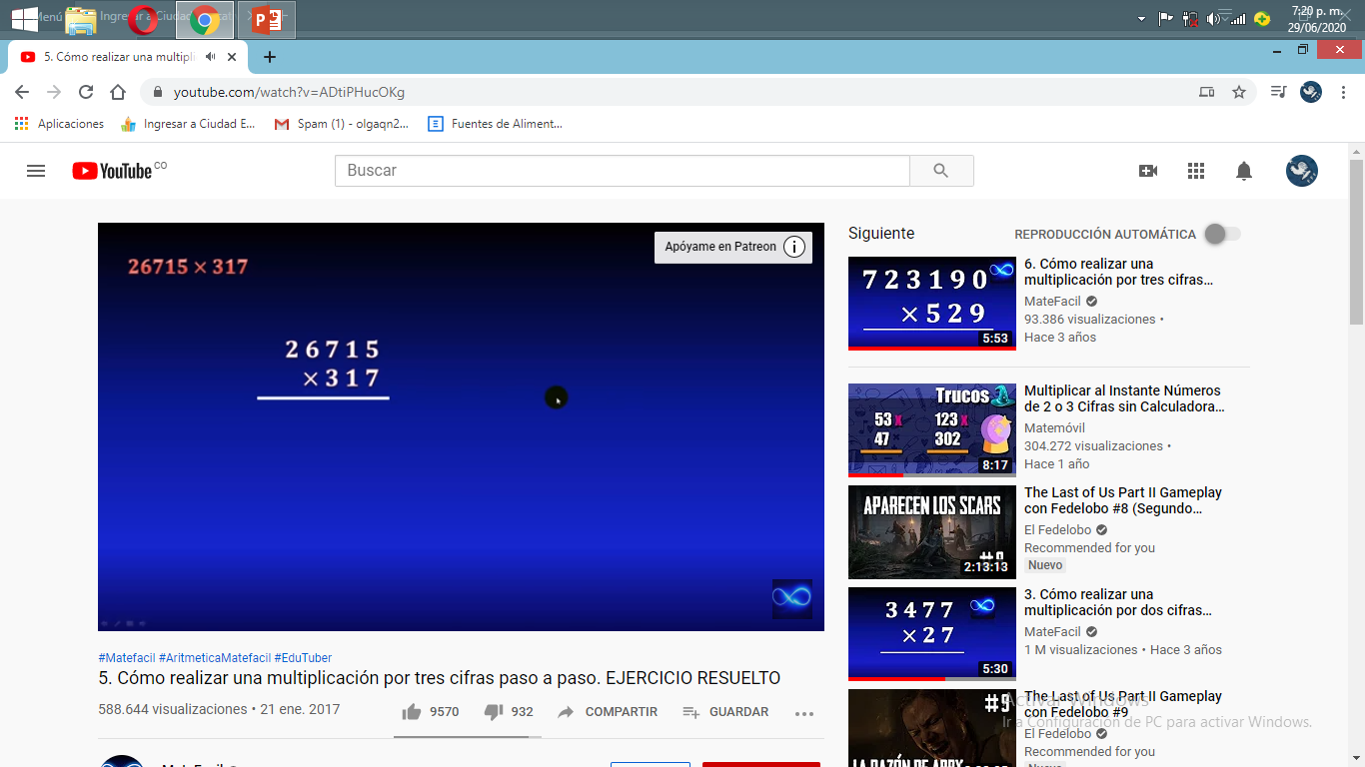

Slide 11
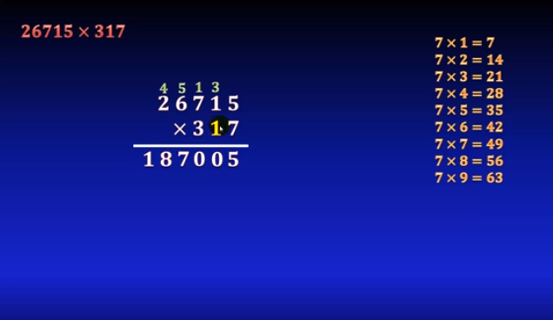

Slide 12
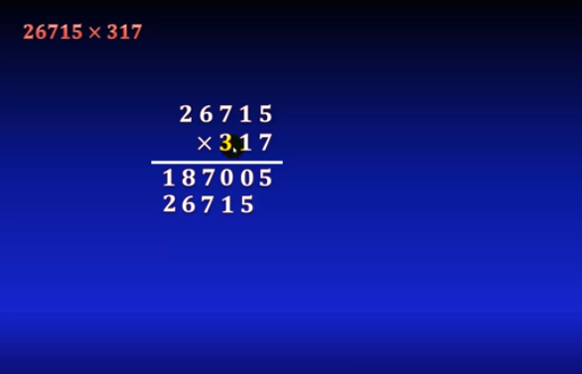

Slide 13
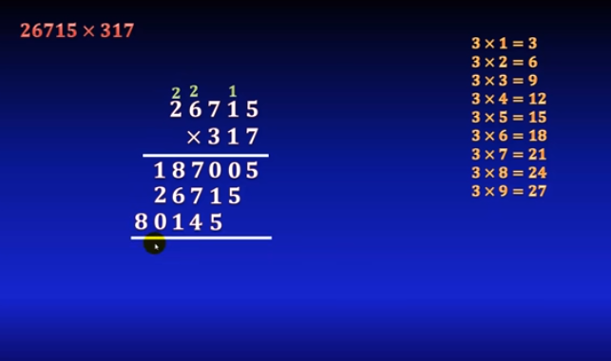

Slide 14


Slide 15
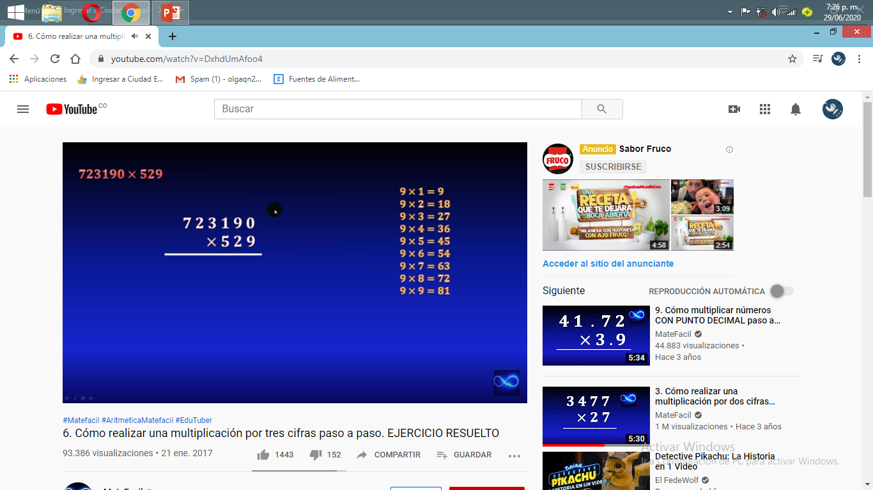

Slide 16
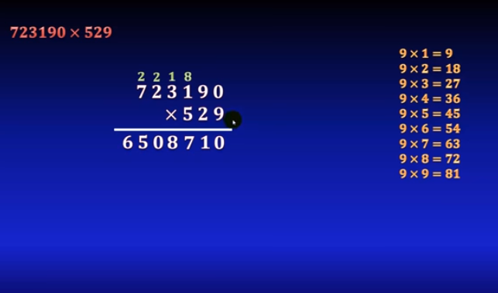

Slide 17
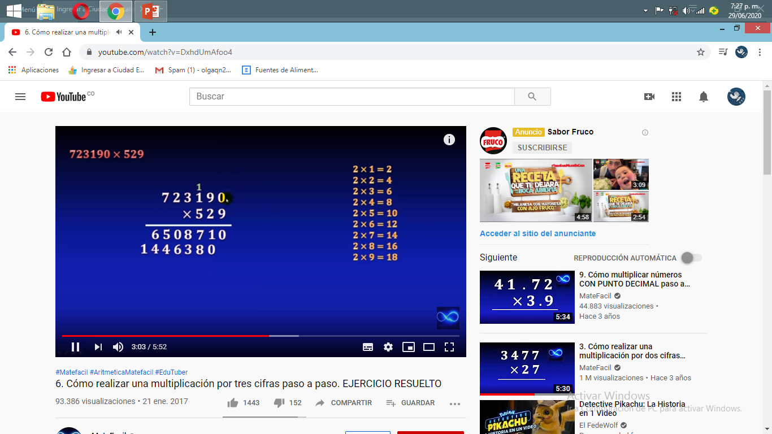

Slide 18


Slide 19
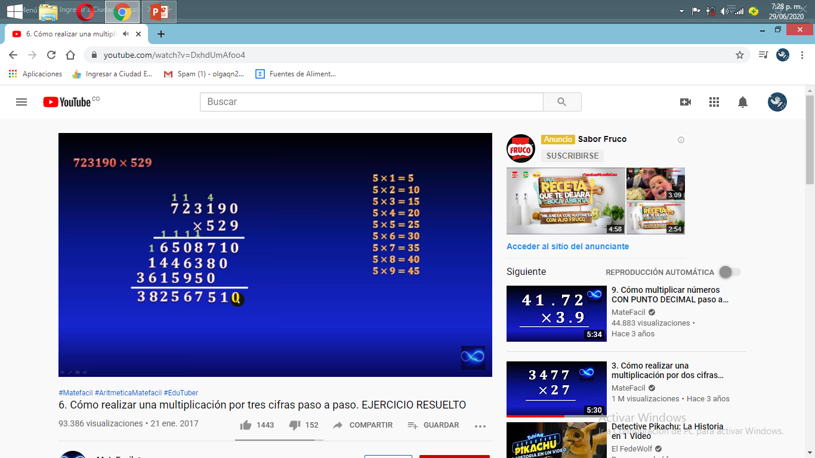

Slide 20
AHORA EN EL TEXTO GUÍA PÁG 153 DESARROLLA LOS PUNTOS: 12, 13, 18, 19
ESCRÍBELAS EN FORMA VERTICAL EN TU CUADERNO Y RESUÉLVELAS

Slide 21
VER LOS SIGUIENTES VIDEOS PARA PROFUNDIZAR LA MULTIPLICACIÓN X TRES CIFRAS:
https://www.youtube.com/watch?v=ADtiPHucOKg
https://www.youtube.com/watch?v=DxhdUmAfoo4

Slide 22



